Slide 1
MPQ
石灵奇(PART-ONE)
赵东杰（PART-TWO）

Slide 2

About Autor
Assistant Professor at Cornell
Recipient of Google European Phd Fellowship
Alumnus of the German Nation Academic Foundation
database and data analysis
Notes:
康奈尔大学的助理教授
获得Google欧洲博士奖学金
德国国家学术基金会的校友
主要研究领域就是数据库和数据分析，包括查询优化
在VLDB和 SIGMOD的顶级期刊发表了多次论文

Slide 3
Traditional (Classical)Query Optimization
Input：query
One cost metric
Plan cost known
Goal: find optimal plan
Notes:
经典查询优化（CQ）：根据一个成本度量比较查询计划，并将每个计划与一个恒定的成本值关联起来，将查询计划的成本建模为标量的成本值，优化目标是找到给定查询的成本最小的计划

Slide 4

Parametric Query Optimization （PQ）
Input: query template
One cost metric
Plan cost unknown
Goal：find optimal plan for each parameter region
Notes:
参数查询优化（允许多个参数，但只有一个成本指标）
对经典模型进行了泛化，并将每个查询计划与一个代价函数相关联，该函数将计划的代价描述为优化时不知道其值的多个参数的函数，优化目标是为每个可能的参数值组合找到一个包含最优计划的计划集

Slide 5

Multi-Objective Query Optimization（MQ）
Input：query
Multiple cost metrics
Plan cost known
Goal: find Pareto-optimal plans
Notes:
多目标查询优化（允许多个成本指标，但没有参数）对经典模型进行了概括，并将每个查询计划与一个成本向量关联起来，这个成本向量是根据多个成本指标描述计划的成本。优化成本是找到一组都是帕累托最优的查询计划，这意味着根据所有成本指标，没有其他计划同时具有更好的成本

Slide 6
MPQ
查询计划是根据多个成本指标进行比较的。
根据给定的度量，给定计划的成本被建模为依赖多个参数的函数。
成本指标包括执行时间和花费费用；
参数可以表示在优化时未指定的查询谓词的选择
Notes:
MPQ通过将查询计划的成本表示为向量值函数，同时将MQ和PQ的成本模型进行了概括和统一，这允许对多个参数以及多个成本指标建模

Slide 7
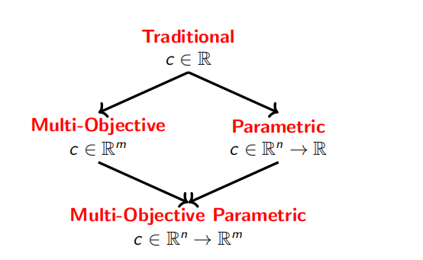
Cost Models of Query Optimization Variants

Slide 8
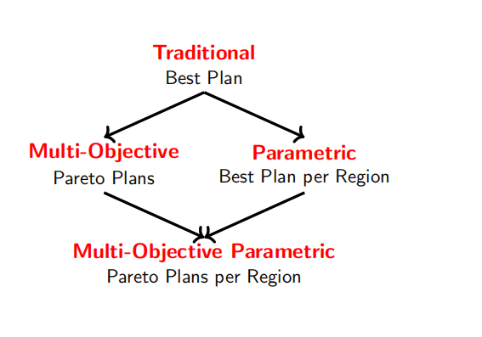
Optimization Goals
Notes:
MPQ优化目标是为参数空间中的所有点找到一组帕累托最优查询计划

Slide 9
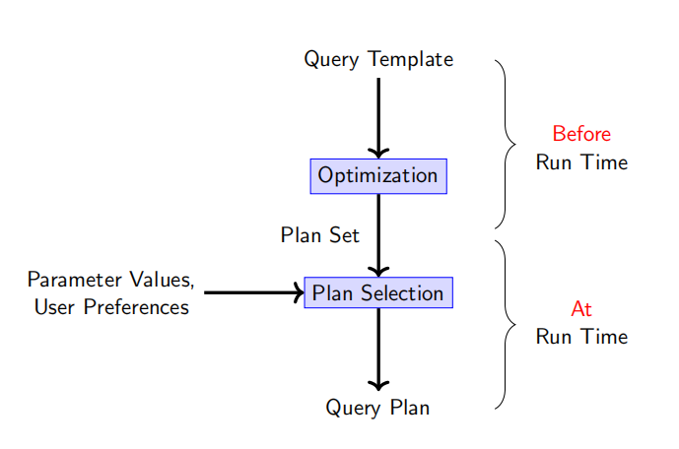
Context of MPQ
Notes:
本图描述了MPQ的上下文:MPQ发生在运行时之前;MPQ的输入是一个与参数关联的查询。参数可以表示影响查询计划成本的任何因子，并且在优化时未知。

Slide 10
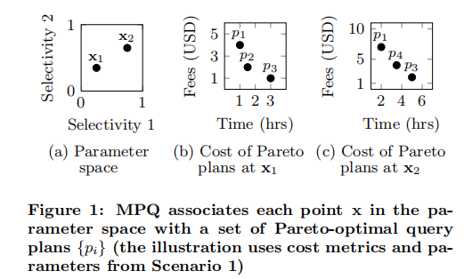
场景1：
用户通过在Web界面中指定这些谓词来提交查询。当接受更高的货币费用时通常可以减少云中的查询处理时间。
Notes:
1.云提供商允许用户通过Web接口查询大型科学数据集。查询处理在云中进行,用户查询对应于例如SELECT *等查询模板，其中P1和P2表示未指定的谓词;
2. 为了加快这个过程，云提供商在预处理步骤中为每个查询模板计算所有相关的查询计划。谓词的选择在预处理时是未知的，必须表示为参数，执行时间和货币费用是两个成本度量。
2.5 因此在提交查询之后，用户可以看到执行时间和金钱费用之间可能的权衡并可以选择自己喜欢的折衷方案。
3.如果参数空间中至少有一个点的时间-费用权衡是pareto最优的，那么查询计划就是相关的，这意味着没有其他方案同时具有较低的费用和较短的执行时间。图1说明了此场景中的预处理结果(对于具有两个未指定谓词的查询)。

Slide 11
场景2-PQ的一个经典用例:嵌入式SQL查询
在近似查询处理的上下文中，执行时间可以与结果精度进行交换。优化过程中必须同时考虑两个指标即执行时间和结果精度。
最佳查询计划在运行时选择，不仅基于具体的参数值，还基于确定结果精度和执行时间之间的最佳权衡的策略，例如基于当前系统负载或特定调用的最低精度要求
Notes:
1.为了避免在运行时的查询优化开销，对于给定的查询模板，所有可能相关的查询计划都是预先计算的。参数对未指定谓词的选择性或运行时可用的缓冲区空间量建模。在经典设置中，执行时间是惟一的成本度量
2.

Slide 12
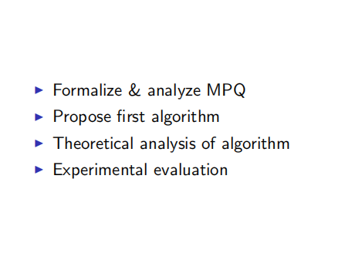
Paper Contribution Overview
Notes:
1.使用分段线性（PWL）计划成本函数正式分析MPQ问题
2.提出了MPQ的第一个算法; 这些算法可以一起处理多个成本指标和参数成本函数。
3.正式分析算法并表明两种呈现的算法都保证生成所有相关的查询计划。 4. 通过实验评估PWL成本函数的算法。

Slide 13
MPQ算法
在场景1中尝试将货币费用作为参数进行建模(使得执行时间成为谓词选择度和货币预算的函数)，导致了以下问题:
首先，现有的PQ算法通常假设每个参数的值域是预先知道的。对于谓词选择性或可用的缓冲区空间数量是可行的，但对于费用则不可行，因为为给定查询查找最小的执行费用本身就是一个困难的优化问题。
第二, 成本指标和参数有不同的语义: 例如，假设给定查询的备选查询计划的执行费用在1到10美元之间，并且定价为5美元的计划p的执行时间低于所有收费较高的计划。MPQ的结果集应该只包含p，但是没有更昂贵的计划，因为p总是比它们更好。
然而PQ算法会为在6-10美元间的每个可能的成本值生成最小执行时间的计划。在经典PQ的目标是通过优化计划覆盖整个参数空间 。
Notes:
1.MPQ是MQ和PQ的推广;将现有的MQ或PQ算法应用于MPQ是不可能的，因为PQ算法只支持一个成本度量，而MQ算法不支持参数。将成本指标建模为参数似乎是可能的;如果只有一个成本度量可以表示为参数，然后应用PQ算法。
2.
3 .PQ算法的流行分支将PQ问题分解为多个非参数CQ问题; 然而，类似地将MPQ问题分解为多个非参数MQ问题这是不可能的。

Slide 14
基于场景1，考虑一个查询模板其中包含在运行时指定的三个谓词。这三个谓词的选择性为三个参数，那么这三个谓词的选择性可以用一个三维向量来描述。包含所有可能的参数向量的参数空间是三维空间。
值越大越好的的计划质量指标(结果精度)总是可以转化成值越小越好的成本指标 。
Notes:
2 、固定查询计划的成本取决于谓词的选择性，并根据执行时间和货币费用这两个成本指标来度量，因此M = {time, fees}。固定计划p的成本函数c(p)将三维参数向量映射到二维成本向量

Slide 15
RELATED WORK
PQ算法将查询计划与成本函数相关联。成本函数取决于表示例如谓词选择性的参数。其中许多方法都基于参数空间分解。他们反复调用标准优化器来为固定参数值生成最优计划(如果参数值是固定的,那么查询计划的成本可以建模为一个恒定值) 。
PQ算法的另一个分支是基于动态规划的，类似于Selinger的CQ算法。它们特定于PQ，因为它们在修剪期间仅考虑一个成本度量并使用本质上特定于PQ中但不存在于MPQ中的假设的数据结构和相应的操作函数
Notes:
PQ中的相关工作

Slide 16
MQ算法根据几个成本指标比较查询计划。目标是找到一个计划，该计划表示根据用户首选项进行的冲突度量之间的最佳折衷。MQ可以处理广泛的成本指标，但不支持参数。
MQ算法的另一个分支将多目标优化与连接排序分离;例如，它们首先生成一个时间最优的连接树，考虑到后面的多个成本指标，然后在该树中配置操作符，这种方法不适用于MPQ，因为找到一个对所有参数值都是最优的连接树是不现实的。
Notes:
MQ中的相关工作
2 .例如，它们只允许成本指标，其中查询计划的成本计算为其子计划的成本的加权和;然而，在许多相关的场景中这是不可能的(例如，计划的执行时间等于子计划执行时间的最大值，如果它们是并行执行的)。这些方法都不支持参数。 我们在本文中提出的算法仅对成本度量进行了最小限制并允许解决MPQ问题所需的参数。

Slide 17
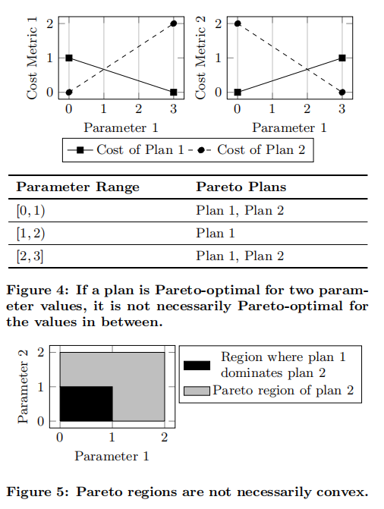
图4显示了一个对应的反例。在一维参数空间内，这个例子给出了两种方案的二维成本函数. 方案1在整个参数空间为帕累托最优。然而，计划2仅对参数值范围[0,1]和[2,3]是帕累托最优的。对于MPQ来说，这个例子是最简单的，因为小于两个成本度量会导致PQ，而小于一个参数会导致MQ。
Notes:
1. 同时表明，Pareto区域不一定连接。图5说明了:Pareto区域的连接部分不一定是凸的。图5中描述的示例使用两个计划和一个二维参数空间。因为一维参数空间中的连通区域总是形成凸多边形。
方案1主导方案2的区域形成一个凸多面体，如图5所示。剩下的区域是plan 2中的Pareto区域。图5清楚地显示了Pareto区域不是凸的。

Slide 18
Implications on Algorithm Design
将一个PQ问题分解成几个CQ问题的算法。这种方法的优点是现有的CQ查询优化器可以转化为PQ优化器，实现开销相对较低
Hulgeri和Sudarshan提出的递归分解算法是一种非侵入性PQ算法
工作原理如下: 给定参数空间中的凸多边形，该算法计算该多边形的每个顶点的最优方案。如果相同的平面中每个顶点都是最优的，那么该平面对多边形内的每个点都是最优的，不需要进一步分解。如果不同的方案对不同的顶点最优，则将多边形分解为多个片段，并将算法递归地应用于每个片段。
Notes:
语句S3为检查是否有必要进一步分解提供了一个充分的条件。
由式M3可知，MPQ没有模拟条件:即使同一组计划对于参数空间中的一个凸多面体的所有顶点都是帕累托最优的，为了找到所有的帕累托计划，仍然可能需要进一步分解该多面体。这意味着不可能将PQ的非侵入性算法推广到MPQ。在下一节中提出了一种完全不同的MPQ方法。

Slide 19

Second Part
I 5. Generic Algorithm
I 6. Algorithm for PWL Cost Function
I 7. Experimental Evaluation
I 8. Conclusion
Notes:
这里开始我的部分，分别介绍
作者首先提出了一个通用的算法
然后为分段线性函数的情况作出了具体的实现
第七部分对算法做出来评价
最后是个小小的总结

Slide 20
5. Generic Algorithm
Notes:
通用算法，介绍下算法的整个过程

Slide 21
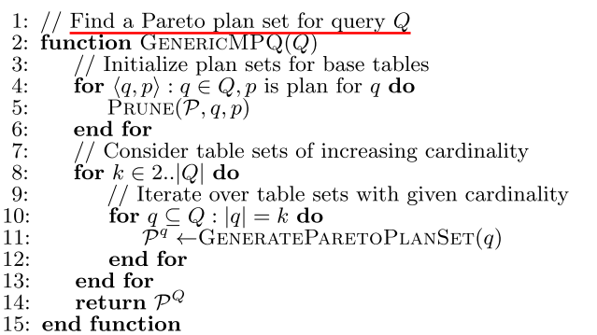
Generic Algorithm
Notes:
先介绍下算法的整体思想，
作者主要用了动态编程的方法，因为动态编程在之前的PQ或者MQ中已经得到了很好的应用了
这是算法的第一部分的伪代码，也是主要函数
该算法 以 一个查询为输入（是表的集合么），以PPS（帕累托最优方案集合）为输出
讲一下算法的流程

Slide 22
Dynamic Programming Scheme
Query: R on S on T

Slide 23
Dynamic Programming Scheme
Query: R on S on T
R
S
T
1-Table Sets
Pareto Plans
Pareto Plans
Pareto Plans
Notes:
一个查询就是一个需要连接的表集，这里给出的是三个表 R、S、T的情况
首先为每个基表产生 帕累托最优方案

Slide 24
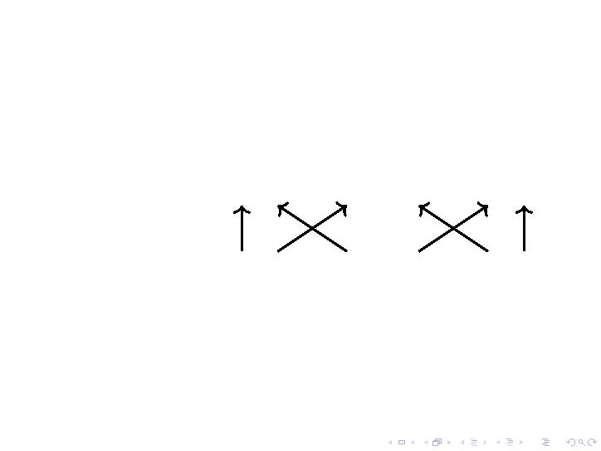
Dynamic Programming Scheme
Query: R on S on T
R on S
Pareto Plans
R on T
Pareto Plans
S on T
Pareto Plans
2-Table Sets
1-Table Sets
R
S
T
Pareto Plans
Pareto Plans
Pareto Plans
Notes:
接着是两两连接，
基于第一步的结果来构建第二部的结果

Slide 25
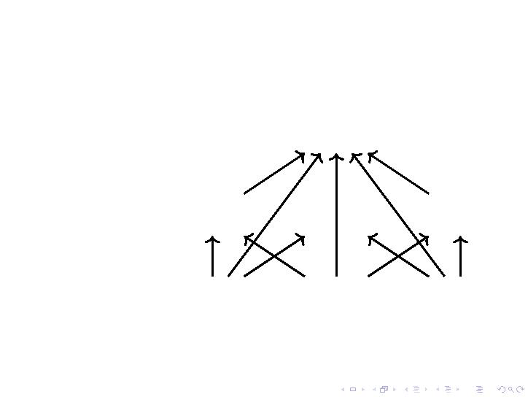
Dynamic Programming Scheme
Query: R on S on T
R on S on T
Pareto Plans
3-Table Sets
2-Table Sets
1-Table Sets
R on S
Pareto Plans
R on T
Pareto Plans
S on T
Pareto Plans
R
S
T
Pareto Plans
Pareto Plans
Pareto Plans
Notes:
最后得到最终的结果，
这样依次迭代，得到最终的结果

Slide 26
Generic Algorithm
Notes:
这也就是这里所说的，逐步以表集的基递增的顺序，来处理
当然这里还有两个辅助函数，
剪枝函数和为 子查询产生帕累托最优的函数

Slide 27
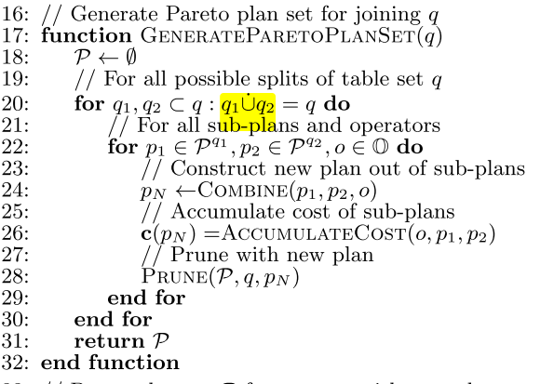
Generate Plan set
Notes:
这是为每个查询根据它的子查询产生帕累托方案的算法的伪代码
用来生成 得到子查询的连接的PPS
它是通过考虑所有的切分方案（即把子查询分成两个非空的下一步的子查询），考虑
以及两个子查询的PPS（已经计算出来的）
连接两个子查询的所有连接操作，
并且进行剪枝

Slide 28
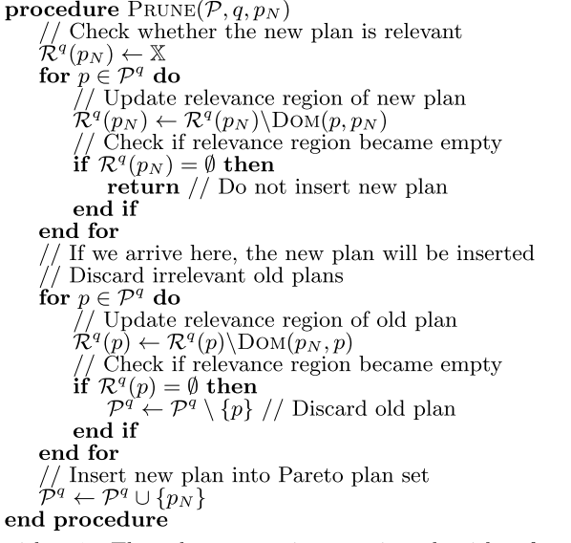
Pruning
Notes:
这是剪枝的函数的伪代码
一个新方案的RR就是整个参数空间，然后通过不断与已有里的方案进行比较，如果参数空间的某些区域，它是被其他方案dominate
占优的，那它的相关域就会减掉那部分。最后如果它是空的，那说明这个方案没什么价值就删除这个方案
否则，就会被插入到方案集中，
在插入之前，会一一更新方案集中方案的RR，就是减去被新方案占优的那部分，而同样如果方案集里的
方案的RR相关域也为空，也会被删除

Slide 29
Pruning Overview
I Each query plan p maps to a Pareto region R(p)
I Compare plans pairwise during pruning:
If p dominates p in X then R(p ) ← R(p ) \ X
1
2
2
2
I Plans with empty Pareto region are discarded
Notes:
总得来说：
开始时初始化为整个参数空间
然后一一比较去除被其他方案全面占优 dominate 的区域
如果为空，说明这个方案没有价值，不要就好了
如果不为空就插入，插入之前更新之前的方案的RR，同样如果为空也丢弃

Slide 30
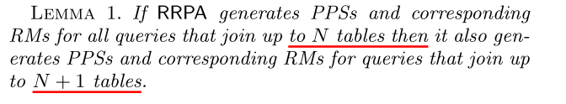
Proof of Completeness
Notes:
简单说下算法的完备性证明，证明这个算法是能够产生所有的帕累托最优方案的
论文中主要是根据数学归纳法来证明的，
定理：就是如果这个算法对于N个表的查询是完备的，那对于N+1个表的查询也是完备的，
这是算法本身动态编程的特点决定的，因为N+1个表的查询，总可以有两个最大不差过N的子查询的结果组成

Slide 31
Questions
I Shape of Pareto regions?
I How to represent them?
I How to implement comparison, reduction, emptiness check?
Notes:
因为刚才给出的是算法的基本思想，并没有给出具体的实现方法
比如这些基本的问题：
帕累托最优的区域，也就是相关域的形状，以及怎么来表示
还有就是怎么实现算法中基本操作，比如说比较，RR在剪枝过程中是怎么一步一步被减掉的，以及空集检测
但这些对于一个通用的算法是很难来定义的

Slide 32
6. Algorithm for PWL Cost Function
Notes:
所以就来到了我们的第六部门，对于开销函数是分段线性的情况

Slide 33
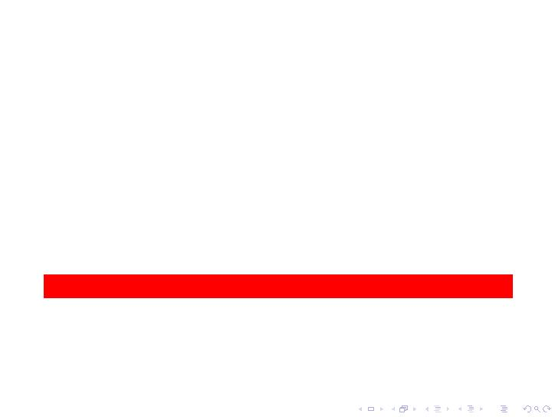
Questions
I Shape of Pareto regions and cost function?
I How to represent them?
I How to implement comparison, reduction, emptiness check?
Choose: Piece-wise Linear Plan Cost Functions
Notes:
分段线性的开销函数有很多特征，能用来实现高效的数据结构和相关的基本操作

Slide 34
Answer
I Region representation based on convex polytopes
Notes:
相关域可以表示为一个凸多面体的集合cutouts，字面意思就是从整个参数空间减掉这些cutouts的意思，
这样如果一个参数向量没有在表示这个相关域任意一个凸多面体
中，那它就在这个相关域中

Slide 35
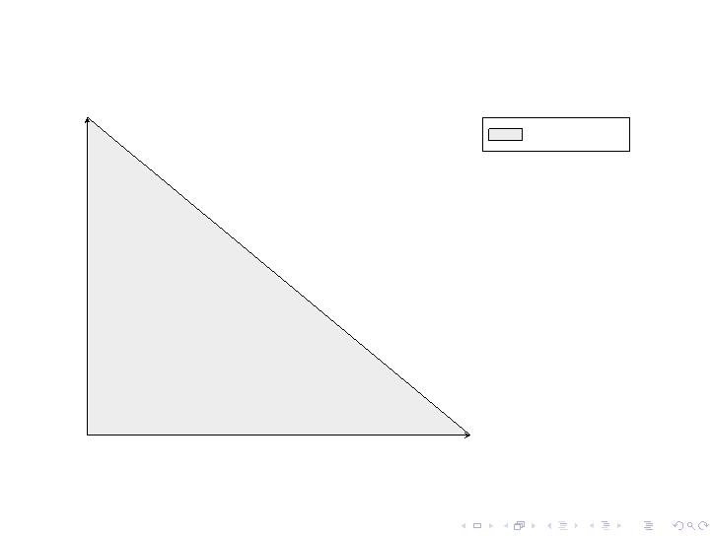
Convex Polytopes: Intersections of Half-Planes
Halfplanes
Notes:
凸多面体就是半平面交叉的部分，当然这是二维的情况
如果是三维，那凸多面体就是半立方体交叉的部分

Slide 36
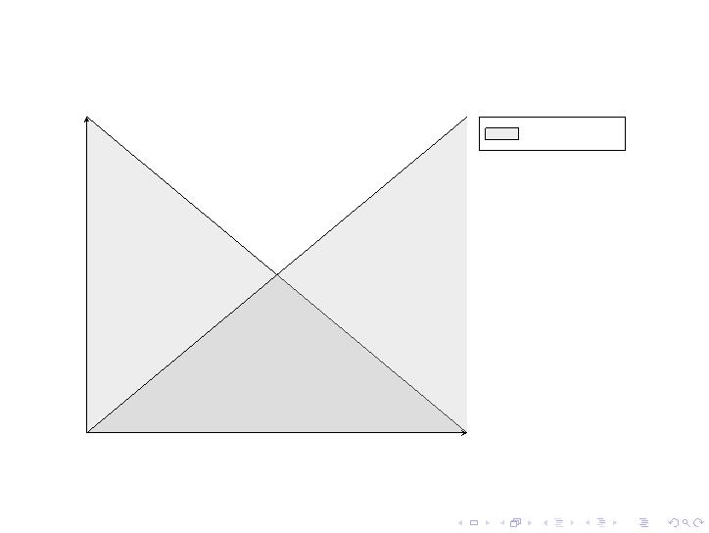
Convex Polytopes: Intersections of Half-Planes
Halfplanes
Notes:
凸多面体就是半平面交叉的部分，当然这是二维的情况
如果是三维，那凸多面体就是半立方体交叉的部分

Slide 37
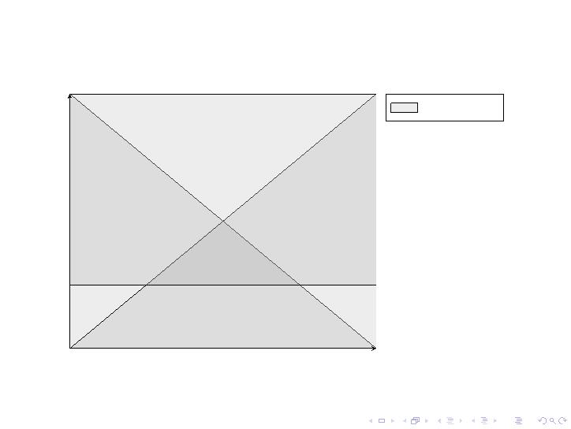
Convex Polytopes: Intersections of Half-Planes
Halfplanes
Notes:
凸多面体就是半平面交叉的部分，当然这是二维的情况
如果是三维，那凸多面体就是半立方体交叉的部分

Slide 38
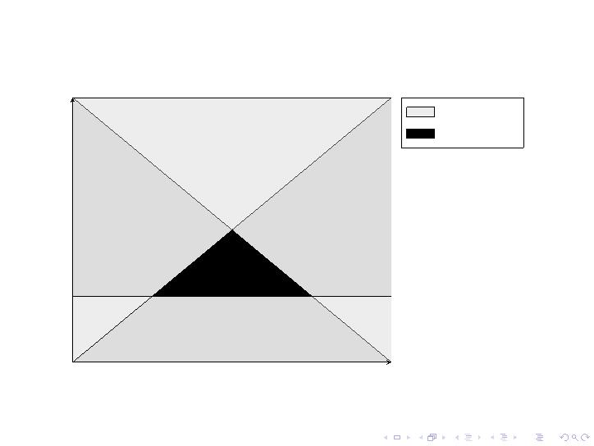
Convex Polytopes: Intersections of Half-Planes
Halfplanes
Polytope
Notes:
凸多面体就是半平面交叉的部分，当然这是二维的情况
如果是三维，那凸多面体就是半立方体交叉的部分

Slide 39
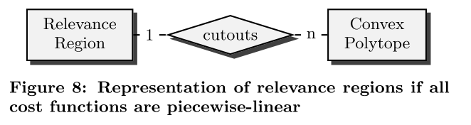
Answer
I Region representation based on convex polytopes
Notes:
一个相关域，是由多个凸多面体表示的

Slide 40
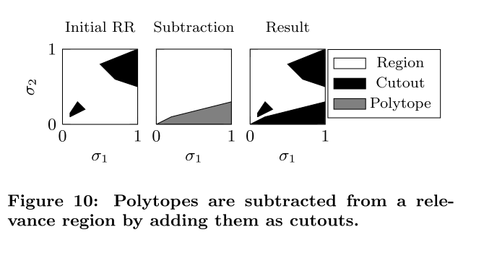
Answer
I Region representation based on convex polytopes
I Pareto region: union of sub-regions
I Sub-region: convex polytope minus union of convex polytopes
Notes:
一个RR就是一个凸多面体，也就是cutout的集合，但是它其实是整个参数空间减去这些，不过为了方便，直接用它们表示

Slide 41
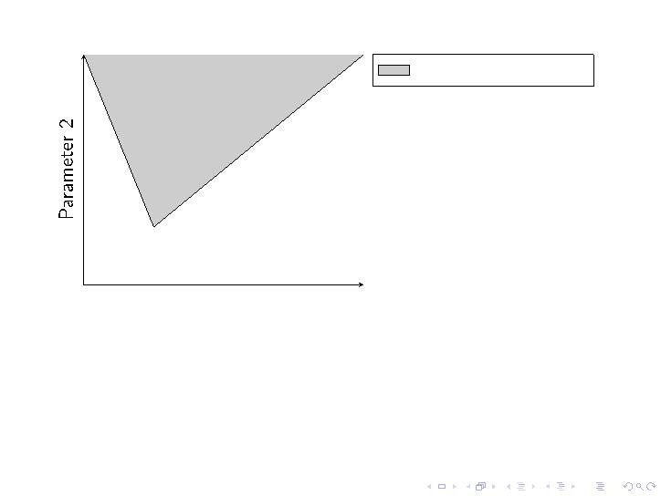
Pruning Illustration
Initial Pareto Region
Parameter 1
Notes:
剪枝过程

Slide 42
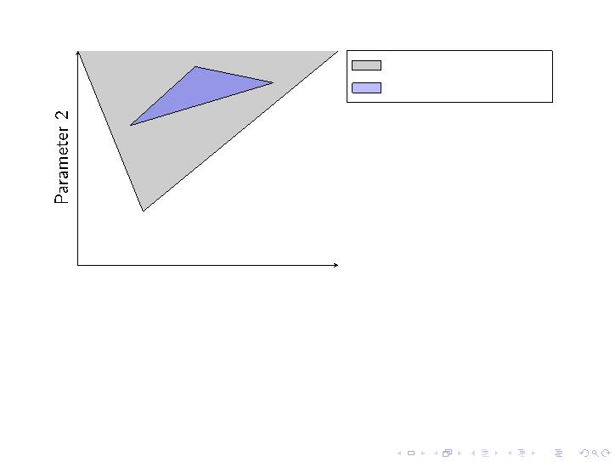
Pruning Illustration
Initial Pareto Region
Other Plan Faster
Parameter 1

Slide 43
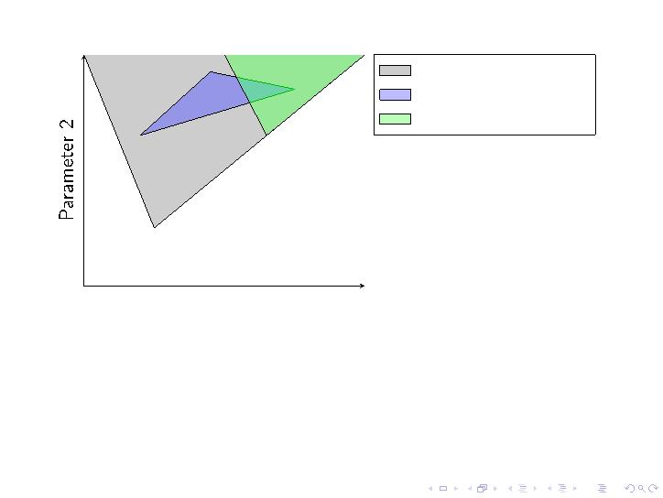
Pruning Illustration
Initial Pareto Region
Other Plan Faster
Other Plan Cheaper
Parameter 1

Slide 44
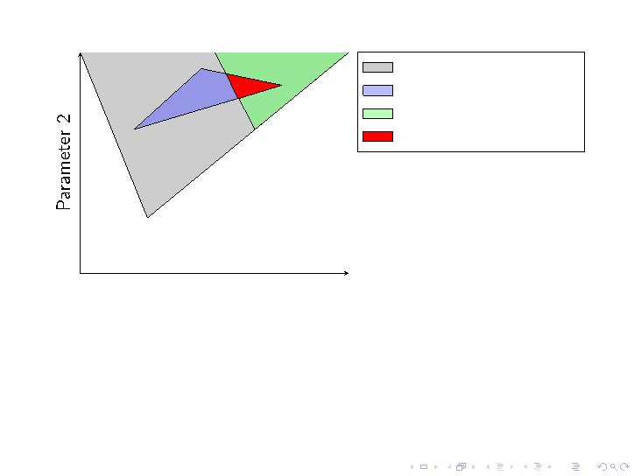
Pruning Illustration
Initial Pareto Region
Other Plan Faster
Other Plan Cheaper
Other Plan Dominates
Parameter 1

Slide 45
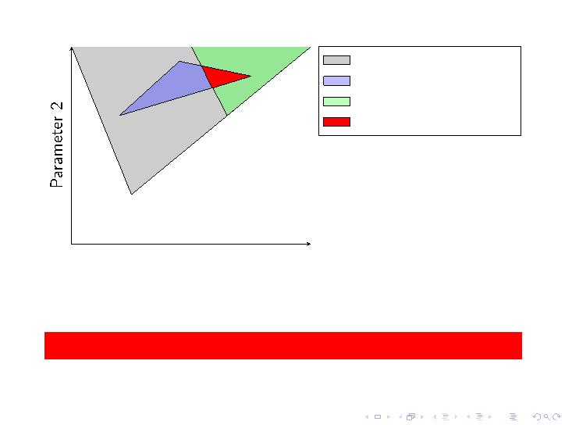
Pruning Illustration
Initial Pareto Region
Other Plan Faster
Other Plan Cheaper
Other Plan Dominates
Parameter 1
Dominated Area is Removed from Pareto Region

Slide 46
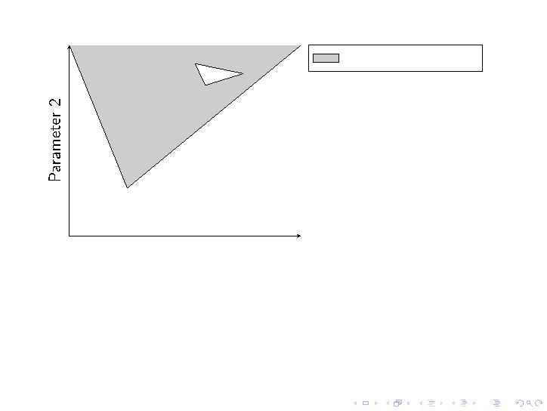
Pruning Illustration
New Pareto Region
Parameter 1

Slide 47
Answer for cost function representation
I representation based on a set of real-value weight
Notes:
开销函数是由权重分量表示的，具体的还挺复杂的，在这一句两句还真说不清楚
重点就是：
对于每个指标的每个参数上都有一个分量，这样对于有n个参数，m个指标的查询问题，cost function就可以看做是
(n+1)m维空间的一个点，而每个查询方案都是与一个开销函数联系的。
后面的复杂度分析也是基于这一点

Slide 48
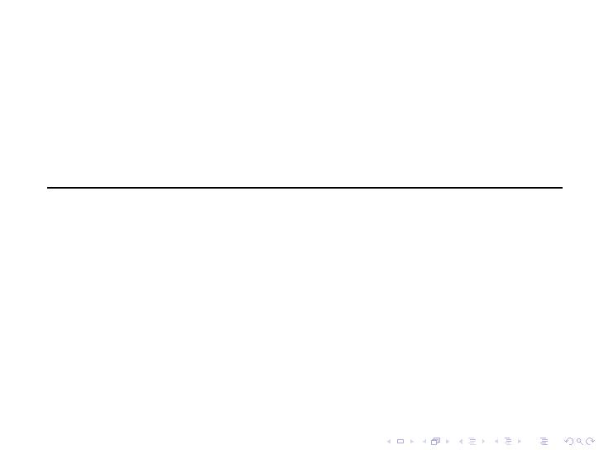

Complexity Analysis
Query Optimization Variant Nr. Pareto Plans per Relation
Traditional
1
Multi-Objective
2^{nrMetrics}
Multi-objective Parametric
2^{(nrParams+1)·nrMetrics}
Notes:
复杂度分析，原文的复杂度分析有点复杂，说实话我没看懂，
我们这里只关注
这里只介绍在每个表集 table set上算法生成的方案的数目的上界
而每个查询方案都是与一个开销函数联系的。
每个开销函数被 （nX + 1）nM个权重定义，
因此可以被看做是在这么多维空间的一个点
然后之前的工作已经证明了这L维空间选不确定数目的点的上届就是2的L次方

Slide 49
7. Experiment Evaluation

Slide 50
Experimental Setup
I Benchmark
I Randomly generated queries
I Diﬀerent query structures
I Cloud scenario with two objectives
I Algorithms
I Multi-objective parametric optimizer
I Comparison
I Measure optimization time
I Vary number of query tables
Notes:
测试标准：
随机产生的查询和不同的查询结构
云端的应用场景
算法就是作者提出的这个
自变量两个，一个是参数的个数，一个是查询的表的数目

Slide 51
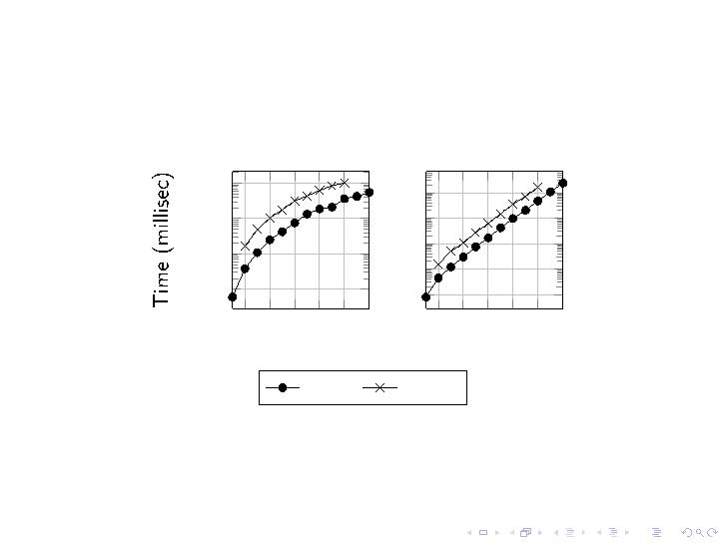
Experimental Results (Extract)
Chain queries
10⁴
Star queries
10⁵
10⁴
10³
10²
₁₀1
10³
10²
10¹
2 4 6 8 10 12
Nr. tables
1 Par.
2 4 6 8 10 12
Nr. tables
2 Par.
Notes:
这是实验结果的一部分
可以看出随着参数越多，查询中涉及到的表越多，优化的时间也越长

Slide 52
8. Conclusion

Slide 53
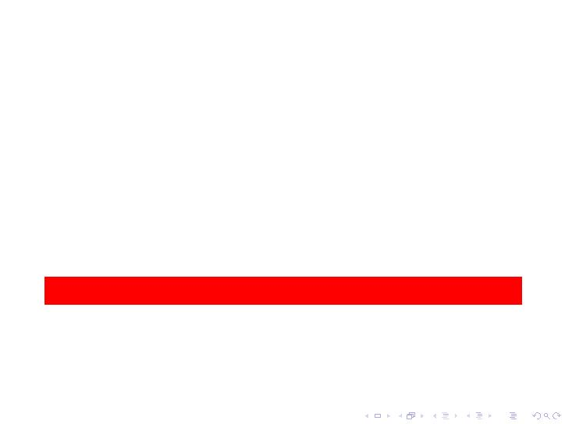
Conclusion
I Generalized query optimization model
I Presented ﬁrst MPQ algorithm
I Future work: heuristics, approximation, ...
Thanks for your Attention!
Notes:
概括了MPQ多指标参数化查询优化的模型
提出了第一个用来解决该问题的算法
进一步的研究：可能用启发式的算法，以及用分段线性来近似任意类型的开销函数，来扩大算法的适用范围

Slide 54
Thanks
Slides/More on Query Optimization:
www.itrummer.org

